Slide 1
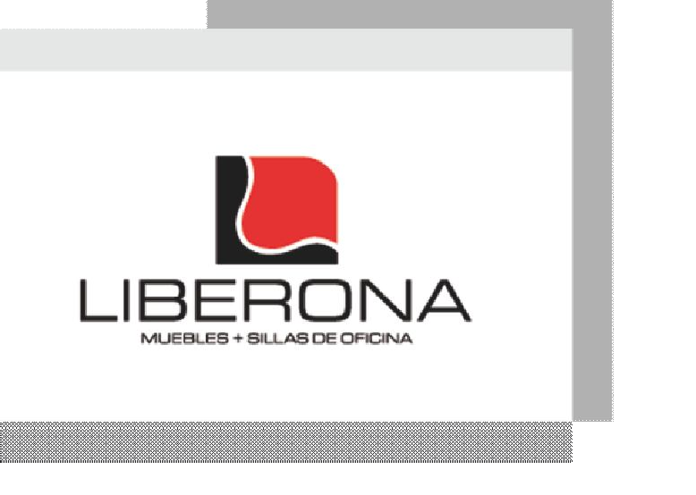
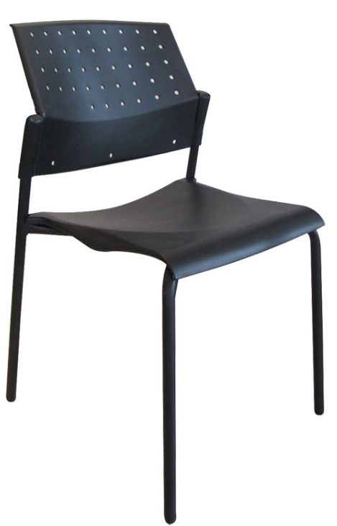
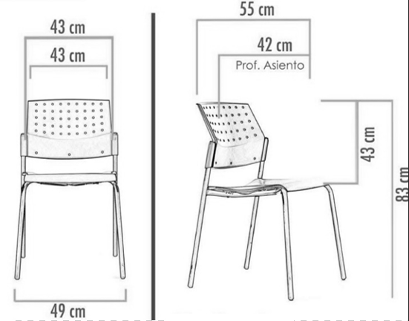
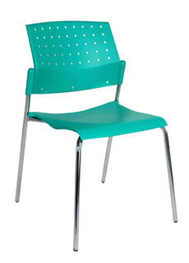
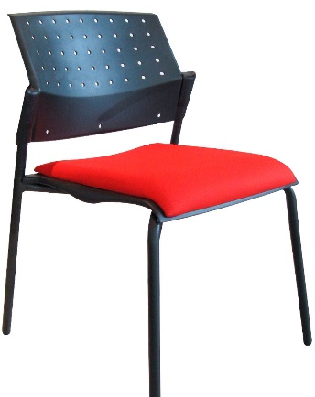
MODELO VISITA
MOVIE SIN BRAZO
DESCRIPCIÓN
La silla Movie está formada por un asiento y respaldo en polipropileno de procedencia italiana.
Estructura es un perfil redondo con acabado termoesmaltado negro.
Apilable hasta 6 unidades.
DIMENSIONES
COMPONENTES
Respaldo y asiento | Polipropileno de alta resistencia. Opcional con bastidor tapizado a elección del cliente.
Brazos | Opcionales
Base | Cuatro patas de tubo termoesmaltado negro. Opcional Cromado.
VISITA
> www.liberona.cl

